Slide 1
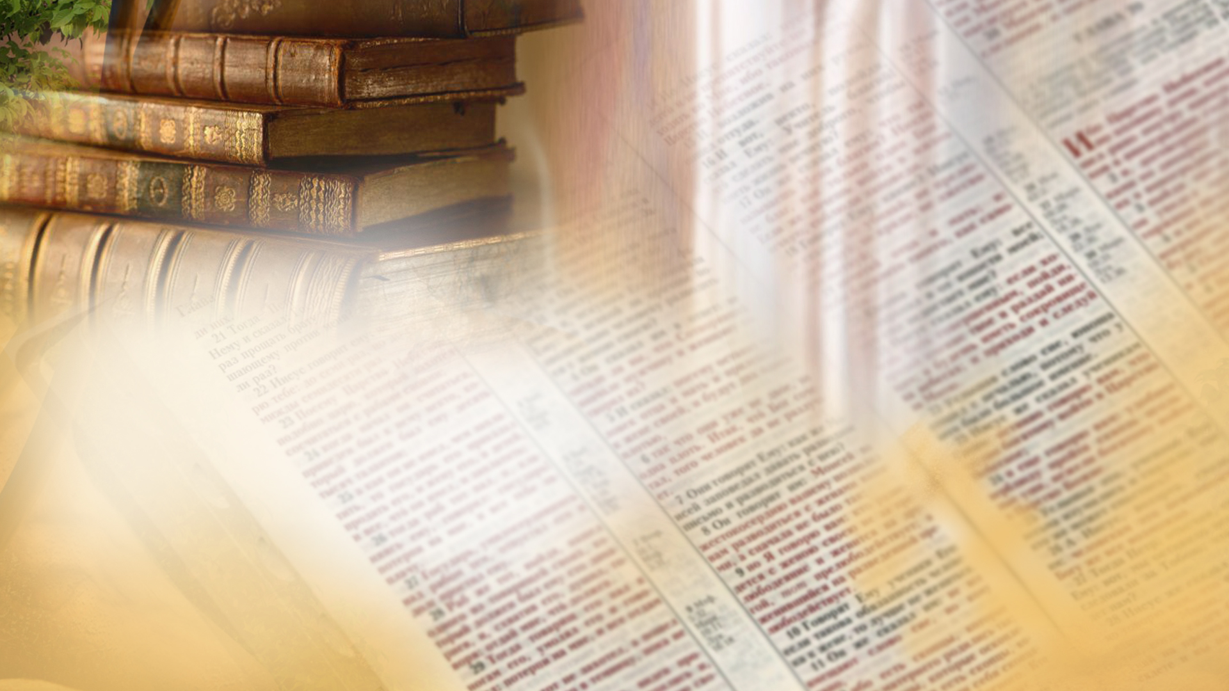
Щиро вітаємо вас!
Суботня школа

Slide 2
Більше свідчень про Ісуса
Братнє спілкування:
- Як ви відчували Божу присутність минулого тижня?
- Як ви ділилися з іншими чудесами Ісуса Месії у вашому житті?
Notes:
2

Slide 3
Суботня школа
Урок №7
Блаженні ті, хто вірить
Notes:
3

Slide 4
Урок №7
Блаженні ті, хто вірить
Активна підготовка:
Як часто ви готові вірити в щось або в когось, навіть коли не має наочних доказів?
Notes:
4

Slide 5
Урок №7
Блаженні ті, хто вірить
Пам’ятний вірш:
«Промовляє до нього Ісус: Тому ввірував ти, що побачив Мене? Блаженні, що не бачили й увірували!» Івана 20:29
Notes:
5

Slide 6
Урок №7
Блаженні ті, хто вірить
Головна думка уроку:
Особливі свідчення про Ісуса Месію.
Чи є місце в них для нас?
Notes:
6

Slide 7
Урок №7
Блаженні ті, хто вірить
Дослідження Біблії:
1. Яка обітниця підтверджувала месіанство Ісуса, і чому Авраам і юдейські лідери сприймали її по різному?
Бут.12:3, 18:16-18, 26:4, Мт.1:1, Євр.11:17-18,
Івана 8:56-59
Notes:
7

Slide 8
Урок №7
Блаженні ті, хто вірить
Дослідження Біблії:
2. Як Марія засвідчила про Ісуса Месію?
Івана 1:32-36
Notes:
8

Slide 9
Урок №7
Блаженні ті, хто вірить
Дослідження Біблії:
3. Яким чином засвідчив про Ісуса Месію Пилат?
Івана 18:38, 19:4-22
Notes:
9

Slide 10
Урок №7
Блаженні ті, хто вірить
Дослідження Біблії:
4. Що переконало Хому в божественності Ісуса?
Івана 20:19-31
Notes:
10

Slide 11
Урок №7
Блаженні ті, хто вірить
Дослідження Біблії:
5. Що сьогодні переконує нас вірити в Ісуса Месію?
Мт.24:2, 6-8, 14
Notes:
11

Slide 12
Урок №7
Блаженні ті, хто вірить
Актуальність:
Якби хтось запитав вас: «Чому ви вірите в Ісуса?», що б ви відповіли?
Notes:
12

Slide 13
Урок №7
Блаженні ті, хто вірить
Практичне застосування:
Яке свідчення про Ісуса ми поширюємо?
Воно притягує інших до Христа чи відштовхує від Нього?
Notes:
13

Slide 14
Урок №7
Блаженні ті, хто вірить
Висновок:
Найкращими свідками божественності Ісуса є незліченна кількість людей змінених благодаттю Господа в усі часи історії землі. Як би нам бути в числі таких свідків вже сьогодні і тоді, коли Христос прийде за спасенними вдруге.
Notes:
14

Slide 15
Урок №7
Блаженні ті, хто вірить
Домашнє завдання:
Поділіться з тими, хто поруч з вами вашою практичною вірою в Ісуса.
Notes:
15

